Slide 1

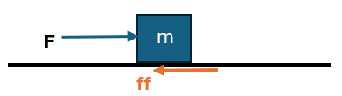
Fuerzas de fricción
Vamos a suponer que un objeto es empujado por una fuerza variable que comienza con cero y aumenta poco a poco como lo muestra la figura. En un principio cuando la fuerza es cero, la superficie no presenta ninguna resistencia al movimiento; cuando la fuerza comienza a tener valor, la superficie comienza a oponerse al movimiento apareciendo una fuerza en sentido contrario a la fuerza aplicada, llamada fuerza de rozamiento o fuerza de fricción (ff).
Mientras esa fuerza no logre mover al objeto, la fuerza de fricción va tomando el mismo valor de la fuerza F; por ejemplo, cuando la fuerza hacia la derecha es 1 Newton, la fuerza de rozamiento es de 1 Newton; cuando la fuerza hacia la derecha es de 2 Newton, la fuerza de rozamiento es de 2 Newton, y así sucesivamente hasta que el objeto comience a moverse. Cuando se mueve, es porque la fuerza F es superior a la fuerza de fricción.
Grafiquemos en un sistema de coordenadas la fuerza aplicada, versus la fuerza de fricción en cada instante, a medida la fuerza va aumentando.

Slide 2
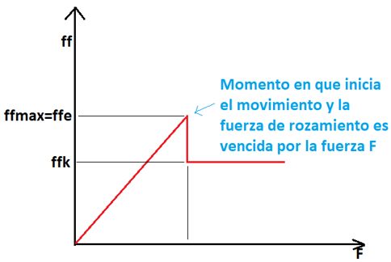
En el gráfico se muestran dos etapas, la primera antes del movimiento donde se observa que a medida aumenta la Fuerza F aplicada, la fuerza de rozamiento también va aumentando de manera proporcional. A esa fuerza que aparece en la superficie de contacto, en contraposición a la fuerza F que se está aplicando, antes del movimiento se le llama “fuerza de fricción estática”. La fuerza de fricción estática va aumentando a medida que la fuerza F se incrementa, hasta justo antes de iniciar el movimiento; en ese momento se ha logrado alcanzar la mayor fuerza de fricción. A esta fuerza le llamaremos fuerza de fricción estática máxima y la representaremos por ff_{e}.

Slide 3
A partir del momento que se inicia el movimiento, la oposición o resistencia (fricción o rozamiento) disminuye considerablemente (cuando se intenta empujar un objeto pesado cuesta moverlo; pero cuando se ha movido, requiere de menos esfuerzo para mantenerlo en movimiento). Esa fuerza de rozamiento que se ha reducido, cuando el objeto ya se mueve se llama “fuerza de fricción cinética”.
Por lo tanto la fuerza de fricción estática máxima (ff_{e} ), siempre será mayor que la fuerza de fricción cinética (ff_{e} ).
La fuerza de rozamiento es directamente proporcional a la fuerza de contacto entre el objeto y la superficie (fuerza normal N), y a las características de rugosidad de la superficie (que representaremos por un valor μ ).
μ es entonces el coeficiente de rozamiento asociada a la rugosidad de la superficie; por lo tanto, identificaremos un μ_{e} cuando el objeto aun no se mueve, pero ha alcanzado su valor máximo de fuerza de fricción (está a punto de moverse), y otro μ_{k} cuando el objeto ya se mueve.
Diremos entonces que μ_{e} >μ_{e}
Entonces podremos concluir que ff_{e} >ff_{k}
Entonces, como la fuerza de rozamiento es proporcional a la fuerza de contacto (N) y a las características de rugosidad de la superficie (μ), entonces ff se calcularía de la siguiente manera:
ff_{e} = μ_{e} N ff_{k} =μ_{k} N

Slide 4
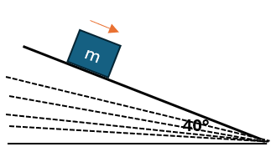
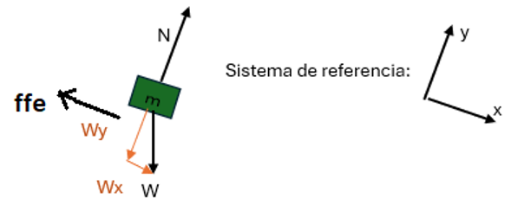
Ejemplo 1. Un bloque se coloca sobre un plano con fricción que se va inclinando poco a poco como se muestra en la figura. Si suponemos que el bloque logra moverse cuando el ángulo de inclinación es de 40° y en ese momento deja de seguir inclinándose, calcule:
a) el coeficiente de rozamiento estático entre la superficie y el objeto.
b) si el coeficiente de fricción cinético es el 75% del estático, calcule la aceleración del bloque.
a) Haremos un diagrama de cuerpo libre del bloque de masa m, justo un instante antes que comience a moverse (aún no se mueve):

Slide 5











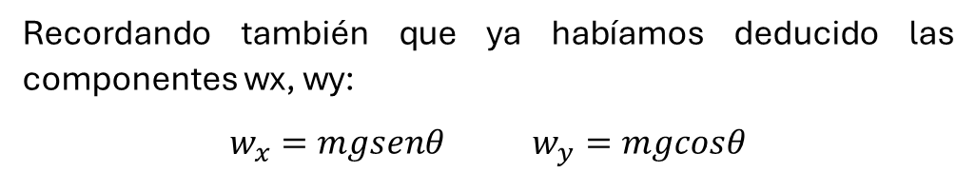



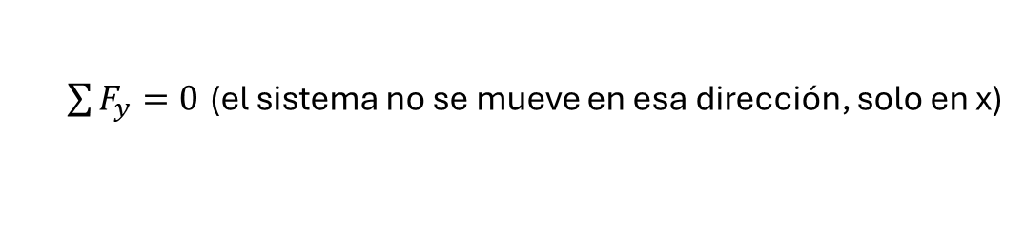
Recordando también que ya habíamos deducido las componentes wx, wy:
$$w_{x}=mgsenθ w_{y}=mgcosθ$$
Sumando fuerzas en y:
$\sum{F_{y}=0}$ (el sistema no se mueve en esa dirección, solo en x)
$N−w_{y}=0$
$$N=w_{y}$$
En este caso el bloque se empieza a mover cuando el ángulo es de 40°:
b) $μ_{k}=0.75μ_{e}$
$$μ_{k}=0.63$$

Slide 6
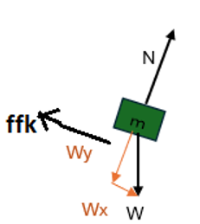







Analizando ahora cuando ya se mueve y el ángulo del plano inclinado es de 40°:
Pero la fuerza normal ya la calculamos anteriormente:
Como el sistema se mueve hacia abajo del plano, ese será el eje x positivo:
$$a=(9.8 m/s^{2})((sen40°)−(0.63)(cos40°)$$

Slide 7
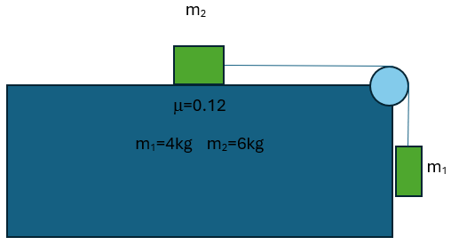





Ejemplo 2.
En el sistema mostrado, calcule la aceleración del sistema si el coeficiente de rozamiento entre el bloque y la superficie es de 0.12
Primero asumiremos que el sistema se mueve hacia la derecha.
Haciendo diagrama de cuerpo libre del bloque 1 (el bloque se mueve hacia abajo):
hacia abajo positivo porque el bloque se movería hacia abajo.
$m_{1}g−m_{1}a=T$ (ecuación 1)

Slide 8
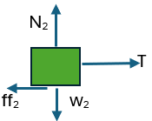
















Haciendo diagrama de cuerpo libre del bloque 2 (asumiendo que se mueve hacia la derecha)
Haciendo sumatoria de fuerzas en y (el bloque no se mueve verticalmente)

Slide 9
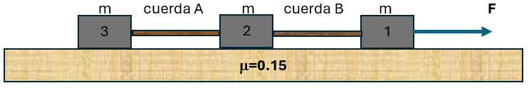
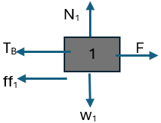



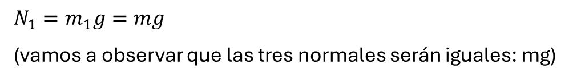
Ejemplo 3. Un sistema de tres bloque iguales de masa 10 kg, se jala por medio de una fuerza única de 75 N, como se muestra en la figura. El coeficiente de fricción entre la superficie y los tres bloques es de 0.15. Encuentre:
a) la aceleración del sistema y la tensión de las cuerdas.
b) la aceleración del sistema y la tensión de las cuerdas, si no existiera fricción.
Diagrama de cuerpo libre del bloque 1
$N_{1}=m_{1}g=mg$
(vamos a observar que las tres normales serán iguales: mg)
sumando fuerzas en y (recordando que no se mueve en esa dirección)

Slide 10








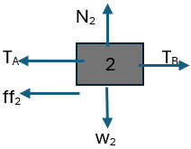

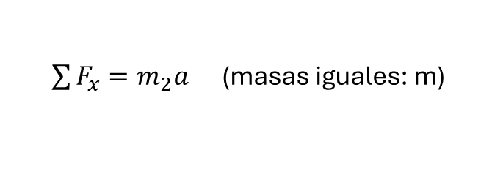
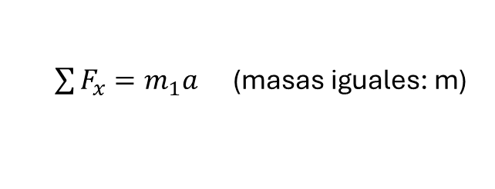
Ahora sumando fuerzas en x:
$\sum{F_{x}=m_{1}a}$ (masas iguales: m)
$\sum{F_{x}=m_{2}a}$ (masas iguales: m)
Diagrama de cuerpo libre del bloque 2:
Ya no haremos sumatoria de fuerzas en y, porque las masas son iguales y no hay más fuerzas verticales:

Slide 11
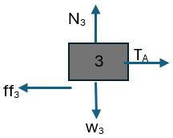








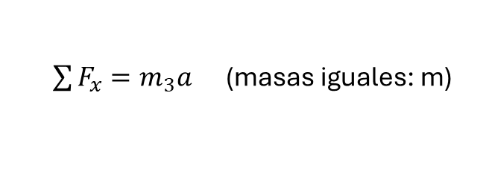


Finalmente diagrama de cuerpo libre del bloque 3:
Sustituyendo las ecuaciones 1 y 3 en la ecuación 2:
Tampoco haremos sumatoria de fuerzas en y, porque la normal sigue siendo
$\sum{F_{x}=m_{3}a}$ (masas iguales: m)
$$a=1.03 m/s^{2}$$
$T_{A}=ma+μmg$ (ecuación 3)

Slide 12










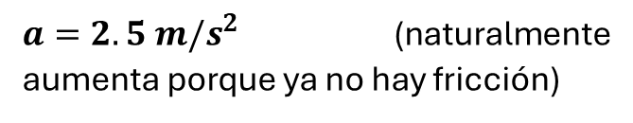


Pero ¿que creemos que pasará con las tensiones si la fricción desaparece?, ¿aumenta o disminuye? Piensa y da una respuesta.
$$T_{B}=50 N$$
b) Suponiendo que no hay fricción: $μ=0$
¿Acertaste?
$a=2.5 m/s^{2}$ (naturalmente aumenta porque ya no hay fricción)

